Slide 1
Урок доброти
Гуманне та
відповідальне
ставлення до тварин
Підготувала:
Вчитель-дефектолог
Нікітіна Я.О.

Slide 2
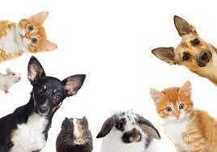
4 жовтня
Всесвітній день
захисту тварин

Slide 3
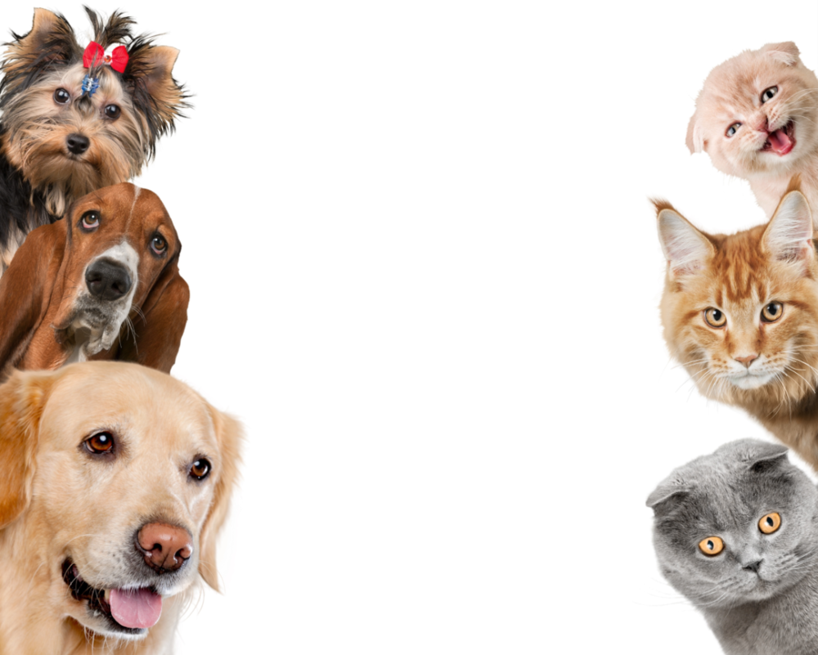
Сьогодні ми з вами поговоримо про наших чотирилапих друзів,
а саме – про котів і собак.
Підніміть руки ті, в кого є домашні улюбленці. А у кого вдома прожива­ють собаки?
А тепер підніміть руки ті,
у кого мешкають коти

Slide 5
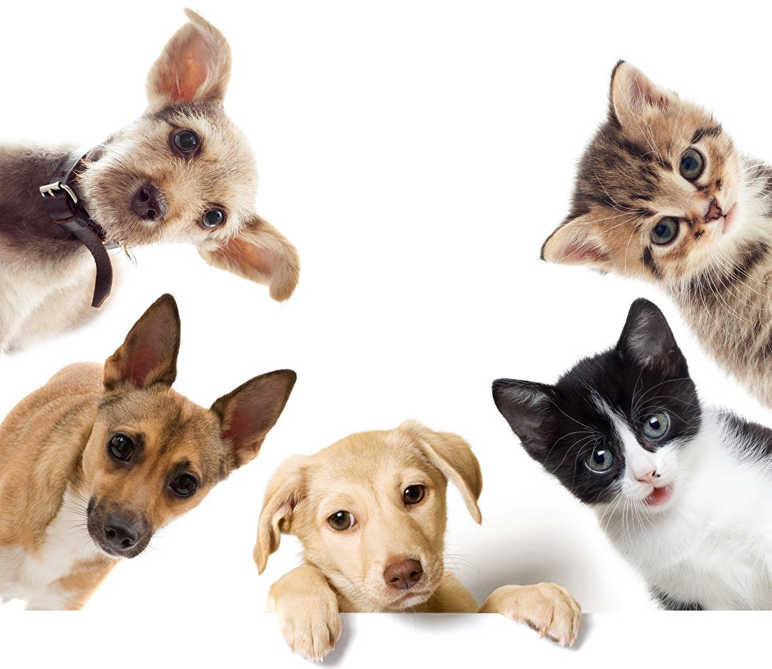
Як ви думаєте, до яких фахівців можна звернутись, щоб дізнатись про особливості догляду за
тією чи іншою твариною?

Slide 6
Ветеринар - це лікар.
І хоча цей фахівець лікує тварин,
а не людей, але щоденно стикається зі складними задачами,
які вимагають відмінних знань і практичного досвіду.
Це одна з небагатьох спеціальностей,
яка однаково потрібна у місті й селі. кінолог – фахівець із поведінки собак; фелінолог – фахівець із поведінки котів.

Slide 7
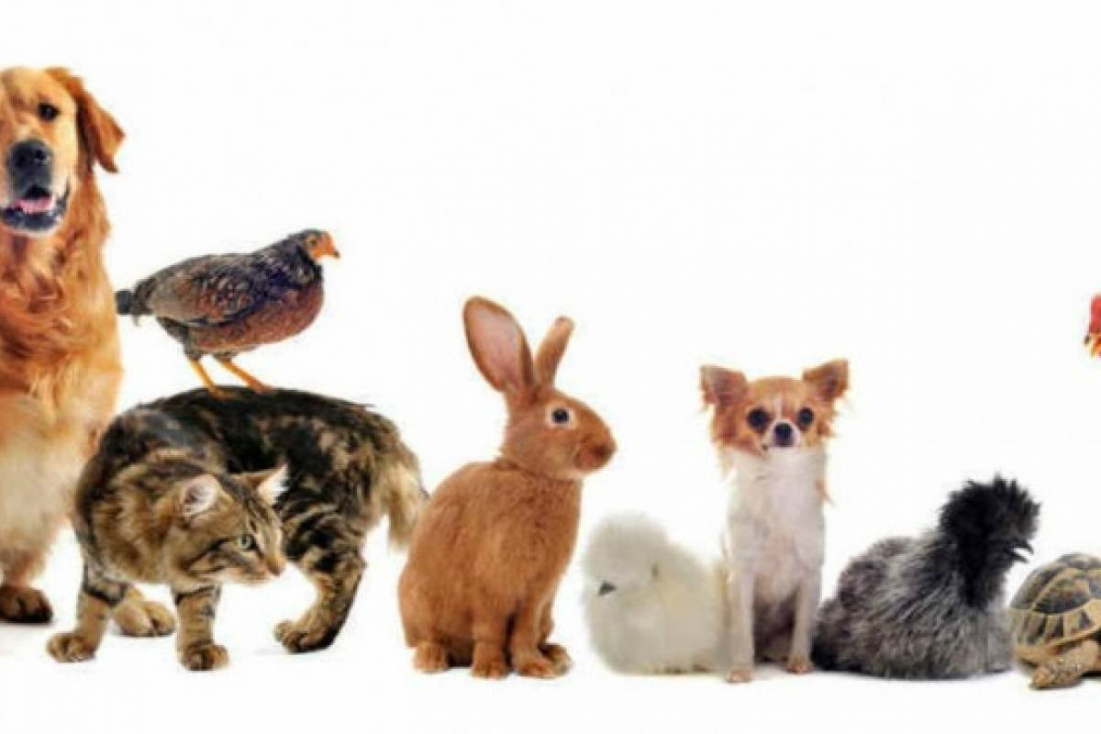
Як ви вважаєте, скільки вже повинно виповнитися кошенятам і цуценя­там, щоб їх можна було забрати від мами? Пухнастих не можна забирати від мами раніше ніж їм виповниться два місяці. Найкращий вік – 3 міс. До цього періоду кошенятам і цуценятам вкрай необхідне перебування поряд з мамою, і їм тяжко переносити роз­луку з нею.

Slide 8
Перед тим, як принести тварину додому, слід підготувати: власне місце тварини, де вона буде відпочивати килимок; мисочки для їжі та води; спеціальний гребінець або щітку для розчісування пухнастого та іграш­ки, щоб тваринці не було сумно; нашийник та повідок для песика; кігтеточку та лоточок із наповнювачем для котиків.

Slide 9
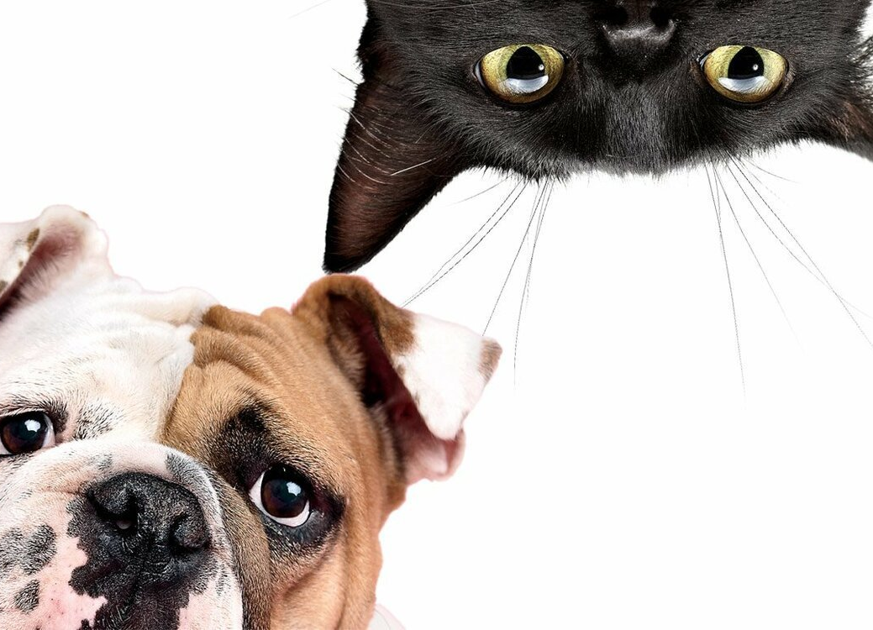
Цікаві факти
про тварин.
Цікаві факти про домашніх улюбленців 🐾 для дітей українською мовою 🐈 - YouTube

Slide 10
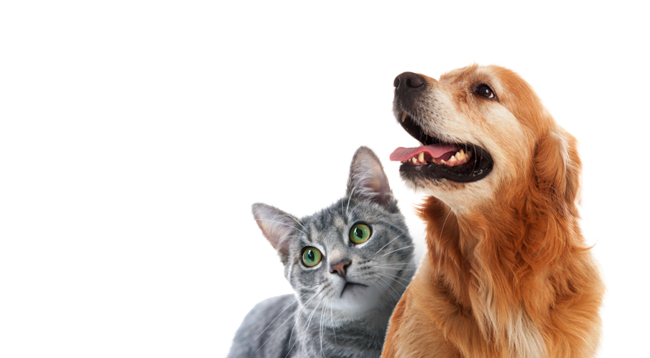
Ви молодці!
Дякую за увагу!

